Slide 1
Zowe CICS ワークショップ
Jenkins と Zowe を使用してメインフレーム アプリを自動化する

Slide 2
### 目標
メインフレーム アプリの自動化スクリプトを作成してビルドおよびデプロイする
オープン テスト フレームワークを使用してメインフレーム アプリの自動テストを作成する
メインフレーム アプリ用の Jenkins CI/CD パイプラインを作成する

Slide 3
ワークショップ環境へのアクセス

Slide 4
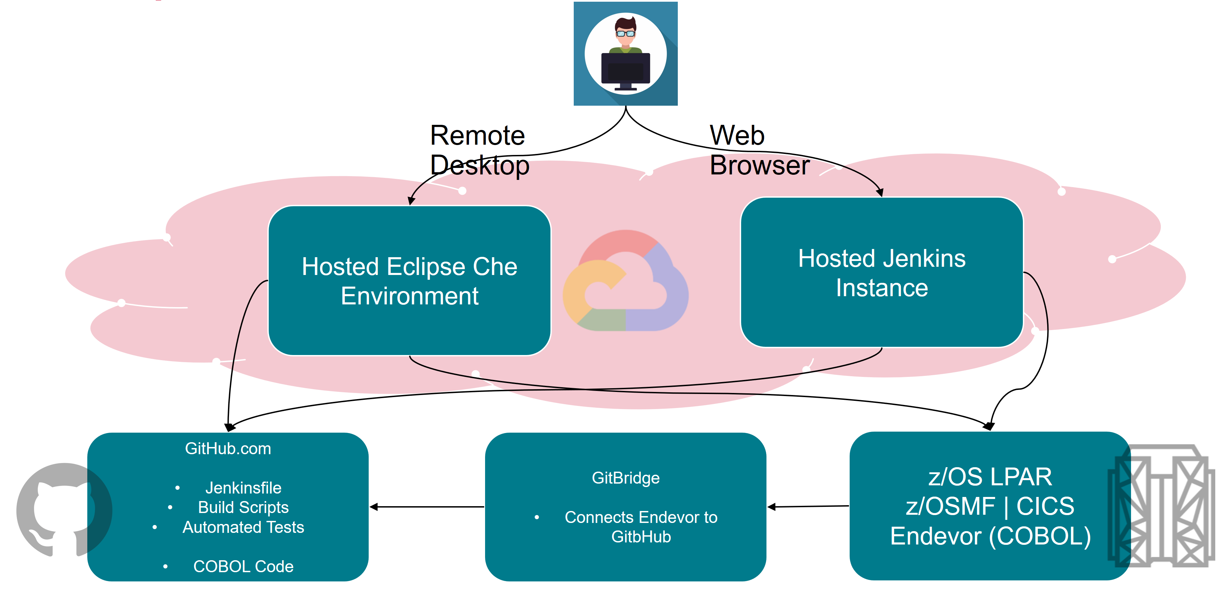
Workshop ワークショップ環境

Slide 5
z/OS サービス
TSO、z/OSMF、CICS、Db2、CA Endevor SCM など、Broadcom がホストするリモート z/OS LPAR 上のすべてのメインフレーム リソースにアクセスするための単一のログイン認証情報セットが割り当てられています。
あなたのユーザーIDは MAINFRAME_USER.
あなたのパスワード MAINFRAME_USER.
Service | Connection Information (Host:Port)
z/OSMF | MAINFRAME_HOST:ZOSMF_PORT
CICS | MAINFRAME_HOST:CICS_PORT
CA Endevor | MAINFRAME_HOST:ENDEVOR_PORT
DB2 | MAINFRAME_HOST:DB2_PORT

Slide 6

マーブル

Slide 7
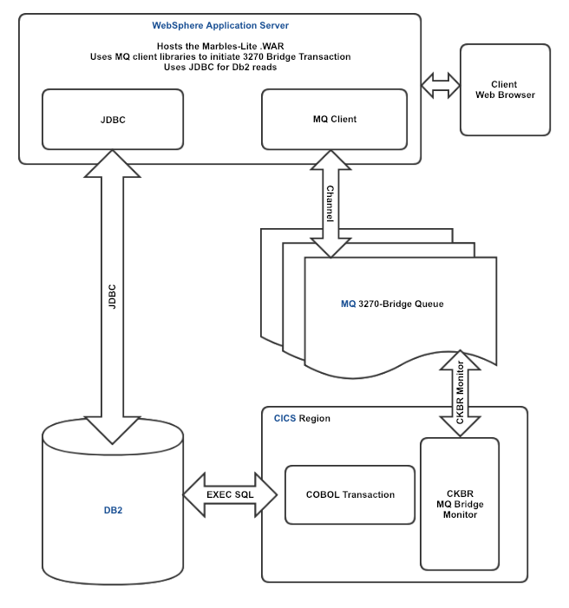
マーブル アプリ

Slide 8
デモ

Slide 9
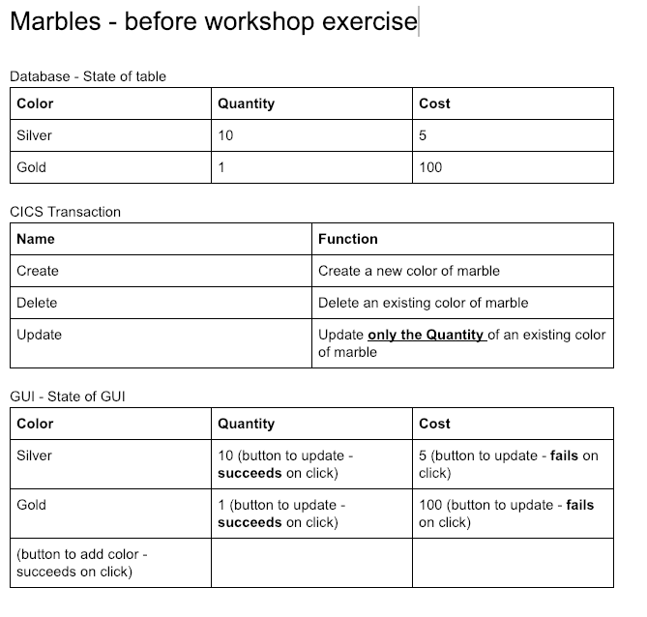
マーブル アプリの望ましい状態 - ワークショップ前

Slide 10
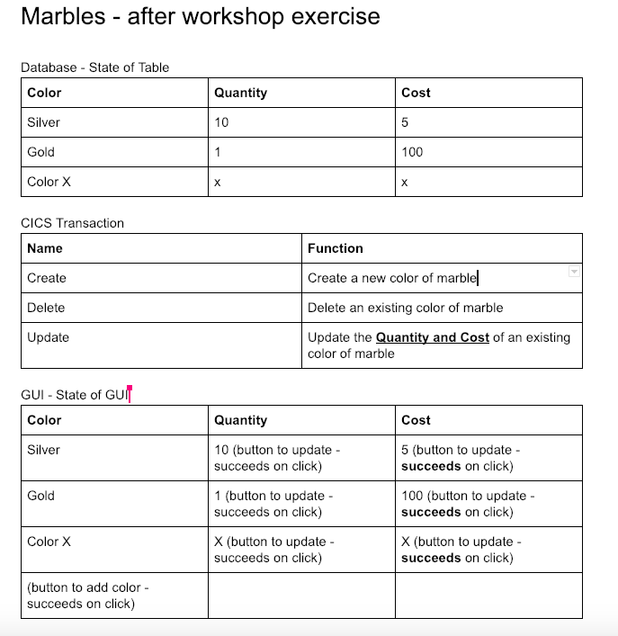
マーブル アプリの望ましい状態 - ワークショップ後

Slide 11
サンプル CI パイプライン

Slide 12
シンプルなパイプラインのデモ
CI/CD オーケストレーター
自動化スクリプトを処理してメインフレーム アクションを実行する
スクリプトは Zowe CLI コマンドを呼び出します

Slide 13
セクション I:
概要と環境の概要と環境のセットアップ
セットアップ

Slide 14
セクション I のステップ
現在、CICSトランザクションは大理石の数量を更新することができます。このトランザクションを拡張して、既存の機能に加えて、大理石のコストを更新できるようにしたいと思います。
ステップ
Endevorからリモート・デスクトップにCOBOLトランザクション・コードをダウンロードします。
Eclipse Che でコードを編集します。
Endevorにコードをアップロードします。
Endevorでコードをビルド(生成)します。
注：以下のすべてのステップは、割り当てられたリモートEclipse Che環境から実行する必要があります。

Slide 15
開発者環境
リモートデスクトップのアプリケーションを開く
Che デスクトップ: CHE_URL
ログインは CHE_USER
パスワードは CHE_PASS
コマンドプロンプトを開く
発行 "zowe --h"
発行 "zowe plugins list"
発行 "npm -h"
発行 "git help"

Slide 16
プロフィル
メインフレーム上の異なる環境にアクセスするために作成されます。
異なるユーザー名とパスワード、ポートで複数の LPARS に接続可能
1つのアプリケーションに対して複数のプロファイルを作成することができます
Zowe V2では、プロファイルの設定に zowe.config.json を使用します。
Zoweのコマンドラインを初めて使用する場合、認証情報を入力するプロンプトが表示されます
cd /projects/GITHUB_PROJ
zowe files list ds MAINFRAME_USER.*
以下のプロンプトが表示されます。
IP アドレス: MAINFRAME_HOST
ユーザー名: MAINFRAME_USER
パスワード: MAINFRAME_USER
間違えた場合は、再度コマンドを実行するか、または、以下のコマンドを発行してください zowe config init
Be sure you run a zowe files list ds command before accessing Gulp

Slide 17
## セクション II:
Cobolコードの修正

Slide 18
Endevorからエレメントをダウンロードする - ステップ1
変更する必要のあるエレメントを特定したので、別のコマンドを使用してリモートデスクトップにダウンロードしましょう。
**注意**: 注意**：以下のコマンドは、ステップ1のデフォルトプロファイルよりも優先されるコマンドで提供されるオプションを使用します。 これには、Endevorシステム、サブシステムなどが含まれます。
ダウンロードするファイルのあるフォルダに端末を移動します。
ダウンロードするエレメント：
zowe endevor retrieve element MARBLE_NUM --type COBOL --to-file MARBLE_NUM.cbl --override-signout

Slide 19
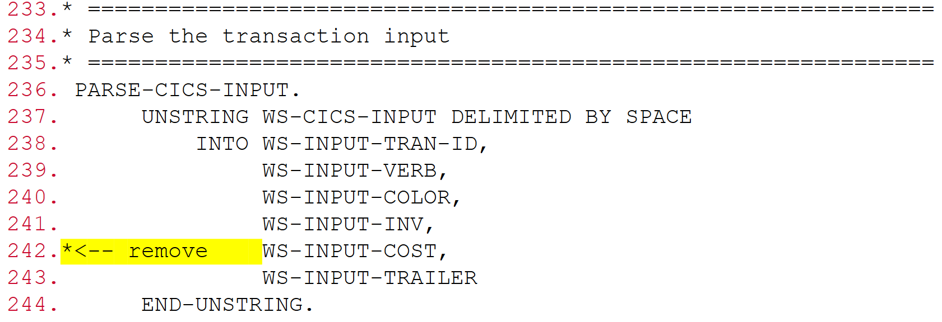
ソースコードを編集する - ステップ 2
CICS トランザクションを使用してマーブルのコストを変更する機能を実装するために、コードを更新する準備が整いました。
エクスプローラー ビュー (左上隅) を使用してソース コードを開きます。
次のコード シーケンスを見つけて、強調表示されたテキストを削除し、変更をローカルに保存します:

Slide 20
要素を Endevor にアップロードする - ステップ 3
ローカルでコードを変更した後、ビルドを実行するために要素を Endevor にアップロードする必要があります。
端末がソース ファイルを含むフォルダーに配置されていることを確認します。
以下のエレメントをアップロード:
zowe endevor update element MARBLE_NUM --type COBOL --os --ff MARBLE_NUM.cbl
このコマンドは、要素を Endevor にアップロードする方法に関するヘルプを提供します:
zowe endevor update element -h

Slide 21
コードを生成する

Slide 22
エレメントを生成する
コードの変更が Endevor にアップロードされたので、Endevor 生成アクションを使用してコンパイルし、エラーがあるかどうかを確認できます。
以下のエレメントを生成する。
There are two --type of elements you want to generate, COBOL and LNK.
zowe endevor generate element MARBLE_NUM --type COBOL --os
zowe endevor generate element MARBLE_NUM --type LNK --os
**ヒント**: 上矢印キーを使用して、タイプを変更するだけです.
生成アクションが成功したことを確認してください:
出力に GENERATE of MARBLE_NUM.COBOL finished with 0000 のようなテキストが表示されるはずです。

Slide 23
セクション III
Marblesアプリケーションを手動でデプロイする

Slide 24
デプロイメント - はじめに
デプロイは、一般的に自動化されているもう1つのステップです。コードをビルドし、ロードモジュールのようなバイナリ成果物が準備できたら、これらの成果物を、プログラムを実行できるシステムにコピーしたいと思うかもしれません。
展開ステップの特定
デプロイメントにおけるパラメトリケーションの要件を特定する。
ビルドの成果物は、開発ビルドかチームビルドかによって、異なる場所から来るのか？
デプロイメントシステムは、ステージによって異なりますか？
デプロイの自動化
**注**: デプロイメントスクリプトは、同じスクリプトを開発テスト、QA、システムテスト、あるいは本番環境でのデプロイに使用できるように、パラメータ化された方法で記述されるべきです。

Slide 25
セクション III のステップ
マーブルのデプロイメントでは、ロードモジュールをコピーし、ターゲットCICS環境での変更を有効にする必要があります。
CLIコマンドを使用して手動でデプロイします。
Deploy gulpタスクを作成し、実装します。
デプロイのテスト

Slide 26
Deploy manually
前のセクションでEndevorにLNK要素を生成したとき、Endevorはロード・モジュールを作成しました。これらのロード・モジュールをCICSが使用している適切なデータセットの場所にデプロイし、CICSをリフレッシュして変更をピックアップすることができます。
ロード・モジュールがデータセットに存在することを確認します。
MARBLE エントリーが存在することを確認するために、LOADLIB および DBRMLIB 内のメンバーのリストアップに進むことができます。
zowe files list all-members "PRODUCT.NDVR.MARBLES.MARBLES.D1.LOADLIB"
zowe files list am "PRODUCT.NDVR.MARBLES.MARBLES.D1.DBRMLIB"

Slide 27
手動でデプロイ
LOADLIBモジュールとDBRMLIBモジュールを任意の場所にコピーします。
Zoweを使用してロードモジュールをコピーする方法は複数あります。今回のワークショップでは、ジョブを利用してエレメントを移動させます。
今回のワークショップでは、ジョブを利用してエレメントを移動します:
zowe jobs submit data-set "MAINFRAME_USER.MARBLES.JCL(MARBCOPY)" --vasc

Slide 28
手動でデプロイ
バインドとグラントを実行するJCLを送信します。
zowe jobs submit data-set "MAINFRAME_USER.MARBLES.JCL(MARBIND)" --view-all-spool-content
この関数は、コマンドを実行し、すべてのジョブ内容を返します。
別のアプローチ
zowe jobs submit data-set "MAINFRAME_USER.MARBLES.JCL(MARBIND)"
E返されたジョブIDの例: JOBXXXXX
zowe jobs view job-status-by-jobid JOBXXXXX
リターンコード＝CC 0004を確認する

Slide 29
手動でデプロイ
CICS上でトランザクションの変更を有効にする
CICS プラグインを使用して CICS プログラムを更新します。
では、CICSプログラムを更新してみましょう。
リフレッシュが必要なプログラムは、Marbleという名前です。
zowe cics refresh program MARBLE_NUM

Slide 30
手動でのテスト
手動でコマンドを実行します：
zowe console issue command "F CICS_REGION,MARBLE_CICS CRE MARBLE_COLOR 1 2" --console-name MAINFRAME_USER
SUCCESS**のメッセージは表示されましたか？
データベースのチェック
zowe jobs submit ds "MAINFRAME_USER.MARBLES.JCL(MARBDB2)" --vasc
データベースに数量とコストのマーブルが含まれていることを確認します

Slide 31
復習 - 何を学んだか?

Slide 32
セクション III:
オートメーション
ビルドを自動化する

Slide 33
コードビルドを自動化する - はじめに
CLI を使用して Endevor でコードの変更と生成を正常に実行したので、次はこれらの手順を自動化します。
CLI コマンドは、ローカル マシンから繰り返し実行できるスクリプトに埋め込むことができます。
これらの同じスクリプトは、Jenkins などの CI/CD ツールからも呼び出すことができます
タスク ランナーは、自動化スクリプトをより簡単に整理して操作する方法です。
このセクションでは、Gulp と呼ばれる JavaScript ベースの Task Runner を使用します。 タスク ランナーは、Jenkins などの CI/CD ツールからも呼び出すことができます
**注**: タスク ランナーは、スクリプト上の抽象レイヤーです。 それらは役に立ちますが、必須ではありません。

Slide 34
セクション III の手順
CLI を使用してコードを変更し、Endevor で生成を実行したので、次のことを自動化します:
Generate operations for COBOL and LNK
Build the application
It should generate both the COBOL and LNK elements in a single task
Note: Gulp is a JavaScript based task runner. Other task runners like Gradle use other scripting languages like Groovy.

Slide 35
自動化の開始
コードのダウンロードや準備など、いくつかの機能を実行しました。
コードは /projects にあります。
前に gulp コマンドを実行したときに、そのコードを使用しました。

Slide 36
Gulp でビルド タスクを作成する
Generating the source element and the LNK element on Endevor are steps that you'll need to perform every time after making code changes to create the load module. It's a great task to automate, so that you don't have to keep doing it manually. Let's start by reviewing our gulpfile and existing gulp build-cobol task. Then you will create a task in Gulp called build-lnk.
Review gulpfile: A gulpfile is a file in your project directory titled gulpfile.js that automatically loads when you run the gulp command.
At the top of the gulpfile, take note of three packages that we are using:
gulp-help: Adds a default help task to gulp and provides the ability to add custom help messages for gulp tasks. Try issuing gulp help in the terminal at your projects directory.
gulp-sequence: Allows a series of gulp tasks to be run in order
node-cmd: Simple terminal interface that allows cli commands to be run. These commands are run asynchronously.
config: requires a config.json file for all the options

Slide 37
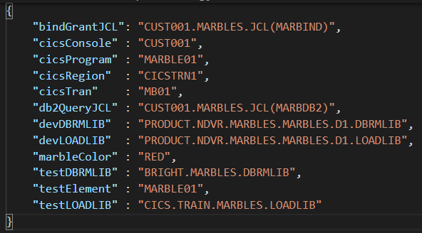
再利用可能なコード - config.json
設定ファイルを使用することで、スクリプトはそのままに、差分として変数を渡すことができます。
以下は、設定値を含むconfig.jsonというファイルです。
スクリプトに値をハードコードする代わりに、スクリプトはこれらの値を読み込むことができます。
To use these values, we can use config.testElement and it will read the color from this file and replace it in the code.

Slide 38
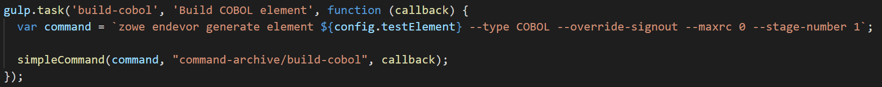
GulpでBuildタスクを作成する
Review build-cobol task
Name of task: build-cobol
Description of task: Build COBOL element
function (callback): function that this gulp task runs. Because node-cmd runs terminal commands asynchronously, we supply a callback which is called upon task completion.
var command = ... : command to run from the command line, passing config.json values
simpleCommand runs the command with all the error checking in another section. This is reused a lot, so a function was created to make the code cleaner. The second option includes archiving the output to a directory.

Slide 39
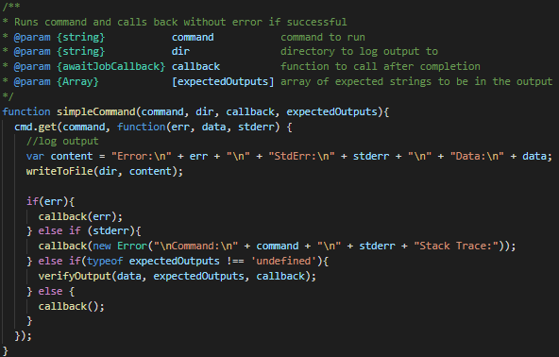
GulpでBuildタスクを作成する
Review simpleCommand task
Name of task: simpleCommand
Description of task: Runs the zowe commmands
cmd.get( : Runs the given command and checks to ensure it ran properly. If an error occurs, the code will immediately exit
指定されたディレクトリに出力を書き込みます。
成功した場合、最後のコールバックでコードの実行を継続します。

Slide 40
GulpでBuildタスクを作成する
Run gulp build-cobol and verify it completes successfully.
Create a build-lnk gulp task using the build-cobol gulp task as a reference.
Ensure the build-lnk task and description appear when you issue gulp help
Ensure the build-lnk task completes without error when you issue:
gulp build-lnk

Slide 41
Build-Cobol と Build-LNK を組み合わせる
Let's take the gulp build-cobol and gulp build-lnk tasks and combine them into a single gulp task. The gulp-sequence package can help us achieve this.
The following gulp task combines the existing build tasks into a single gulp build task:
gulp.task('build', 'Build Program', gulpSequence('build-cobol','build-lnk'));
Ensure the build task and description appear when you issue:
gulp help
Ensure the build task runs both the build-cobol and build-lnk tasks without error when you issue:
gulp build

Slide 42
完成したビルド シーケンス コマンド
完了

Slide 43
Section IV:
デプロイを自動化する

Slide 44
Gulp Deployタスクの作成と実装
gulp build タスクの作成と同様に、今度は変更をデプロイするための gulp タスクを作成します。
コピータスクを確認する
Review the bind-n-grant task
Review the cics-refresh task
Combine individual deploy tasks into one deploy task.

Slide 45
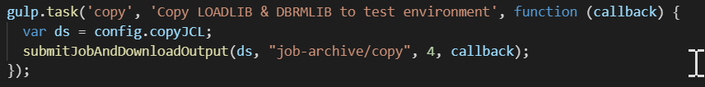
Gulp Deployタスクの作成と実装
Review copy task to copy the LOADLIB and DBRMLIB
This task uses a job to copy the lib elements to their destination

Slide 46

Gulp Deployタスクの作成と実装
Review bind-n-grant task, which submits a job from a dataset.
The bind-n-grant task to submit MARBIND JCL and verify CC = 0004

Slide 47
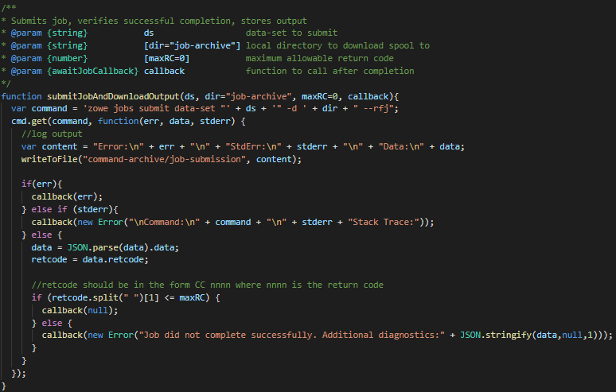
Gulp Deployタスクの作成と実装
submitJobAndDownloadOutput submits the dataset
It checks for errors
It executes the job asynchronously
It runs a loop to ensure it completes
If there's an error, that is returned to the calling task
Captures output and writes it to disk

Slide 48
Gulp Deployタスクの作成と実装
Review cics-refresh task to refresh the MARBLE PGM
Combine the tasks into a single deploy task using gulpSequence.
Using the code you created to combine the build-cobol and build-lnk tasks into a single build task as a reference, combine the following tasks into a single deploy task that will deploy the program using:
copy
bind-n-grant
cics-refresh
Ensure your task appears when issuing gulp help
Run gulp deploy
Ensure your task completes without error

Slide 49
デプロイシーケンスコマンドの完了
完了

Slide 50
レビュー
ここまでで学んだことは？

Slide 51
セクション V:
テストの自動化

Slide 52
自動化されたテストとは?
アプリケーションは期待されたとおりの動作をします。コードを変更するとき、開発者は期待される振る舞いを何度もテストするのが普通です。これには時間がかかり、退屈することもあります。開発者は、より多くのコードを書くことに集中できるように、これらの繰り返しテストを自動化するスクリプトを書くようになりました。
自動テストの種類
ユニットテスト
統合テスト
システムテスト
パフォーマンステスト

Slide 53
自動化されたテストの種類
ユニットテスト
フロントエンドのコード (JavaScript)
ウェブコード(Java)
バックエンドコード(COBOL/CICS)
統合テスト
UI
ウェブサーバー
CICS
Db2
システムテスト
パフォーマンステスト

Slide 54
テストの自動化
テストの自動化は、2つの選択肢に集約されます。
選択した言語でスクリプトを書き、手動で管理する。
あなたのニーズとスキルに合ったスクリプトフレームワークを選択します。
人気のあるテストフレームワークです。
人気のあるテストフレームワーク:
Mocha
Robot
Jest
Jasmine
JMeter

Slide 55
CICSトランザクションの自動テスト

Slide 56
CICS手動テスト
MABRLEが正常に作成されたことを確認するために、デプロイされたプログラムを手動でテストします。
Recall that you previously issued the following command to ensure your program was successfully updated and deployed:
zowe console issue command "F CICS_REGION,MARBLE_CICS CRE MARBLE_COLOR 1 2" --console-name MAINFRAME_USER
Now we will run a command to verify the database contains the correct information. Ensure your marble is in the database:
zowe jobs submit ds "MAINFRAME_USER.MARBLES.JCL(MARBDB2)" --vasc

Slide 57
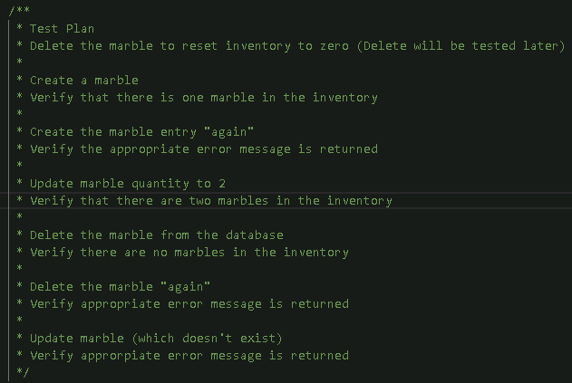
CICS Test Scenario
A framework has been provided that tests that the quantity of marbles in inventory is manipulated appropriately. We will be updating the test plan to account for the cost being updated appropriately as well. The current test plan is as follows:

Slide 58
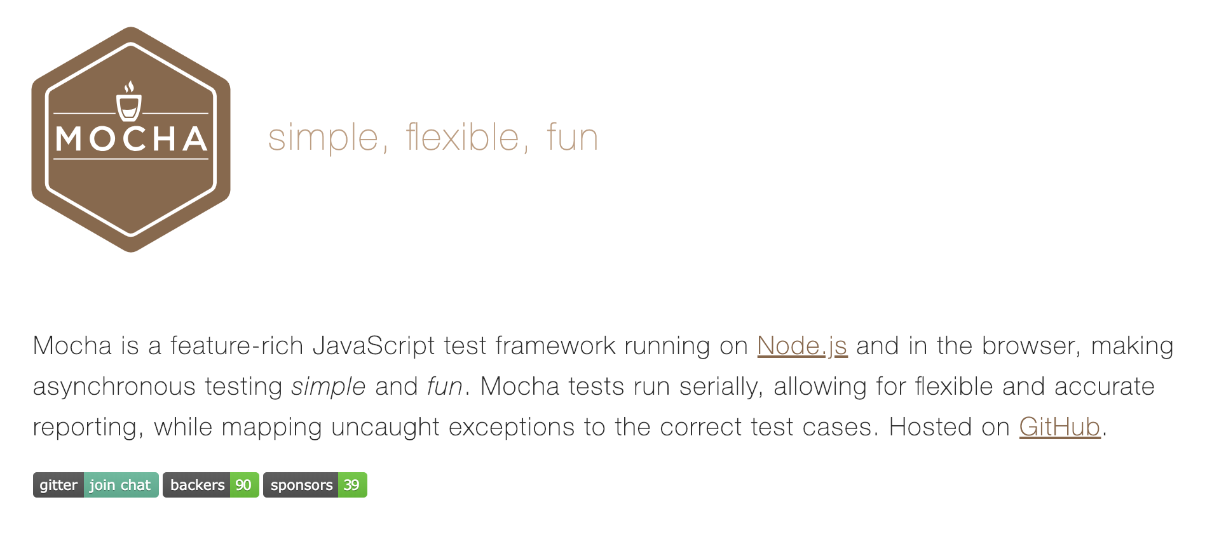
MochaJS

Slide 59
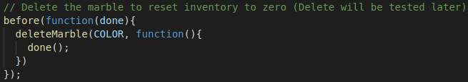
Review Mocha Test File
All tests for this workshop are located in test/test.js.
In test.js find describe('Inventory Manipulation, function () {
This is our initial suite of inventory manipulation tests.
The following snippet simply ensures the marble inventory for our color is reset to zero before we begin testing.

Slide 60
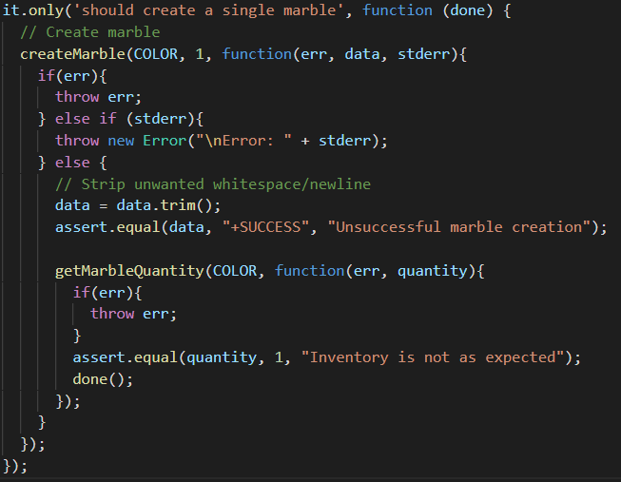
Review Mocha Test File
The following snippet shows the first test. Within the test, a marble is created and the contents of the database are verified, and the tests asserts that 1 marble of the specified color is in the inventory.

Slide 61
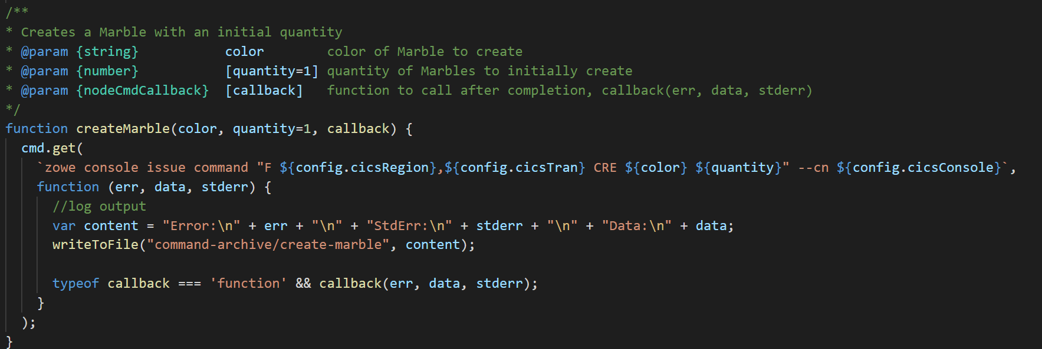
Review Mocha Test File
The createMarble function issues a zowe console command to execute the CICS transaction to create a marble of a specified color with an initial specified inventory.
If the initial inventory is not specified, the function defaults it to 1.
Once the asynchronous command completes, it will call an optional callback.

Slide 62
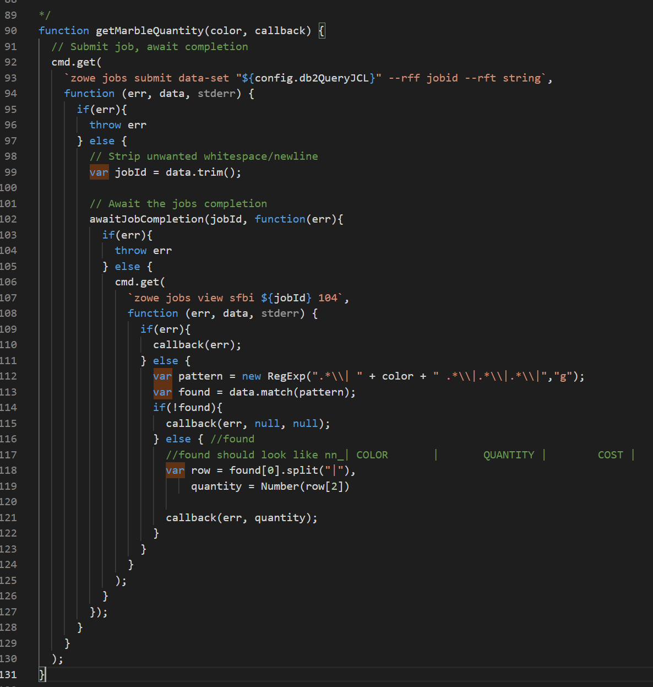
Review Mocha Test File
The getMarbleQuantity function submits a job to query the Marbles table using SQL.
It waits for the job to complete then retrieves the spool file, 104.
It parses the spool output using regular expressions to find the row with the data.
Rows have a specific structure where the columns are separated with a "|"
The data is assigned and the information sent through a callback to the calling function.

Slide 63

Review Mocha Test File
You could run the existing mocha tests and produce a report by issuing mocha --reporter mochawesome.
However, if you look in your package.json at your project's root, you will see a scripts section.
This demonstrates how to set up a test script. This test script can then be run with the npm test from your terminal at your project's root. Run:
npm test
Run the tests and verify they all pass.

Slide 64
Implement New Tests
Now that we have ensured all the existing tests for marble inventory manipulation pass, let's adjust the test case for creating a single marble so that it creates a single marble with a cost of 1.
First, locate the following test and update the title from 'should create a single marble' to 'should create a singlemarble with a cost of 1'
Remove the .only( so it will run all the tests.
Change the createMarble function call to createMarble(COLOR, 1, 1, ...
Also, adjust the createMarble function call in the test case titled: should not create a marble of a color that already exists
Next, we will update the createMarble function to accept a cost parameter.
The function is displayed on the next slide.

Slide 65
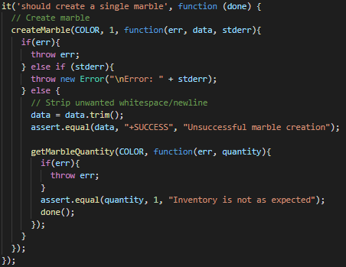
Implement New Tests

Slide 66
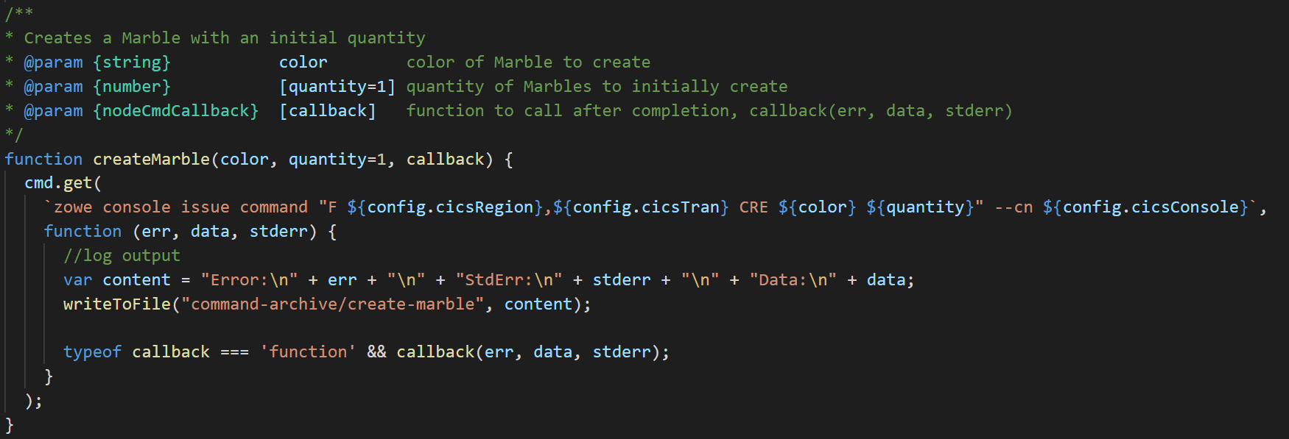
Change createMarble Function
Locate the createMarble() function:
Add another number parameter after quantity called cost with a default value of 1. (Use the quantity parameter as a reference).
Adjust the zowe command being issued to include another space and cost. Next, we will update our function that retrieves the quantity of marbles of a specific color to also retrieve the cost.

Slide 67
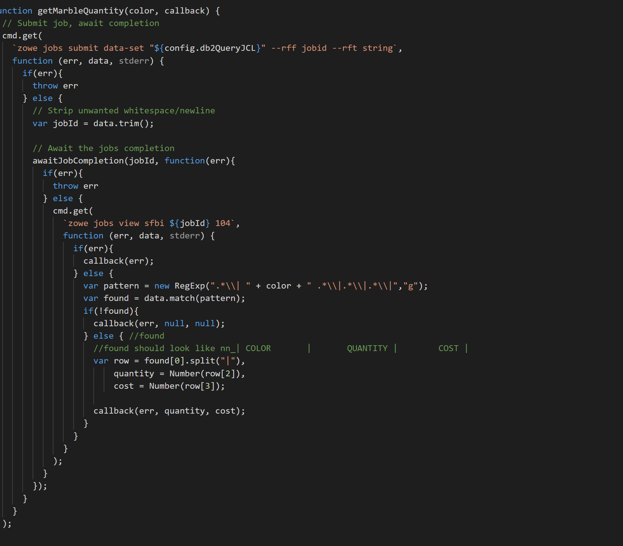
Change getMarbleQuantity function
Locate the getMarbleQuantity function.
In the row section, let's collect the cost and send it through the callback.
Add cost = Number(row[3]); and adjust the callback.

Slide 68
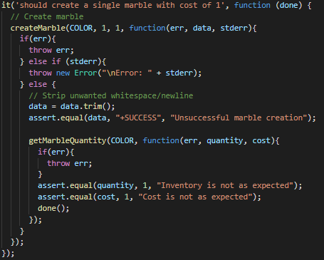
Update the test
Relocate the test we are updating. Finally, add the cost parameter to your getMarbleQuantity callback function and assert that cost is equal to 1. A finished updated test is shown on the next slide.

Slide 69
Run the test
Run npm test verifies the tests all pass.
Work with the facilitator should any issues arise.
A report of your test has been generated. Open the following file from your project's root to view:
mochawesome-report/mochawesome.html

Slide 70
Review
What have we learned?

Slide 71
Section VI:
Add Code Build to Continuous Integration

Slide 72
Workshop Environment

Slide 73
継続的インテグレーション - はじめに
タスクランナーは、個々の開発者が自動化スクリプトを簡単に実行し、平凡なタスクで時間を浪費するのを防ぐのに役立ちます。これをさらに一歩進めて、チームの共有リポジトリでコード変更が発生したときに、CIオーケストレーターがこれらのタスクの多くを実行できるようにすることができます。
コード変更後に実行する必要があるタスクを共有レベルで特定する。
これらのタスクのためにCIオーケストレーターにステージを作成する。
自動化されたスクリプトをこれらのステージから呼び出す
**注**: 注**: CIからの自動化に加えて、コード変更時の共有コードリポジトリからのCIプロセスのトリガーも自動化したい場合が多いでしょう。

Slide 74
第VI節のステップ
我々の場合、ビルドステップは、Endevorでコード変更が行われた時点でCIから実行できる一般的なものである。Jenkinsのパイプラインに追加してみましょう。
Log in to Jenkins, view JENKINS_PROJ project, and verify pipeline runs.
Review Jenkinsfile
Enhance Jenkinsfile to build project
Enhance build stage in Jenkinsfile to run gulp build, gulp deploy and npm test
Add Environment variables to supply connection and project details.
Manually kick off the pipeline to test

Slide 75
Jenkinsfile の概要用語
パイプライン - 全体的なパイプライン構造を定義します
エージェント - コードが実行される場所を定義します
環境 - 他のコマンドで使用する環境変数を定義します
ステージ - ステージの開始を定義します
ステージ - 各ステージを定義します
ポスト - ステージ セクションの実行後に実行

Slide 76
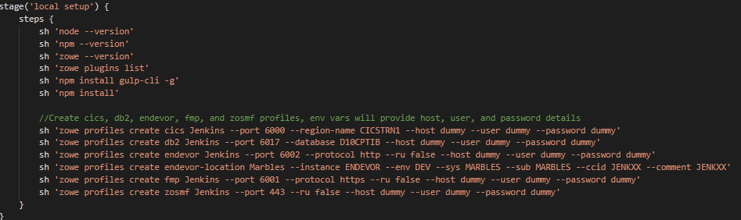
ジェンキンスファイル
トラブルシューティングを容易にし、すべてがセットアップされていることを確認するために、ローカル セットアップでは次のことを行います。
node、npm、zowe、zowe プラグインのバージョンを確認します
gulp-cli をインストールします
npm の依存関係をインストールします
これにより、すべてのコンポーネントが利用可能になります。
次に、ダミーのプロファイルを作成するため、コードがよりクリーンになります。 これらのプロファイルは、実行が終了すると破棄されます。 これにより、よりクリーンなコードが提供されますが、ユーザー名、パスワード、およびホスト名が難読化されるため、セキュリティは維持されます。

Slide 77

Log in to Jenkins
Jenkins is a hosted application running on a web server. You can access it from most web browsers.
Log in to Jenkins: JENKINS_URL
Username: JENKINS_USER
Password: JENKINS_PASS
Verify that the environment is in the right starting state
Click on the name of your project (JENKINS_PROJ)
Select the master branch
Click Build Now in the left side menu and verify the project builds successfully.
Build Now icon is shown below.

Slide 78
Review Jenkinsfile
A Jenkinsfile is a text file that contains the definition of a Jenkins Pipeline and is checked into source control. Using a Jenkinsfile, which is checked into source control, enables
Code review/iteration on the pipeline
Audit trail for the pipeline
Single source of truth for the pipeline
More detailed information is available at https://jenkins.io/doc/book/pipeline/jenkinsfile/

Slide 79
Review Jenkinsfile
Reviewing the Jenkinsfile in our project's root directory, the agent directive instructs Jenkins to allocate an executor and workspace for the pipeline. In our workshop, we use the label zowe-agent to instruct Jenkins to execute the tasks in a docker container that contains Zowe Community Edition and is being pulled from Docker Hub.
Environment variables can be declared within an environment directive or with a withEnv step.
An environment directive in the top-level pipeline block applies to all steps within the pipeline
An environment directive within a stage will only apply those variables to that stage.
The stages directive contains various pipeline stages and the steps directive provides the tasks for each stage.

Slide 80
Updating the Jenkinsfile
Implement the Build stage by calling the Build gulp task.
Locate the build stage in your Jenkinsfile
Remove the following line of code which simply echoed out a statement:
sh "echo build"
Uncomment the ensuing withCredentials code block.
Inside this block, we will have access to eosCreds. It is defined in Jenkins.
We define the user environment variable to be ZOWE_OPT_USER and the password to be ZOWE_OPT_PASSWORD because Zowe can be influenced by environment variables.
Let's take a moment to discuss command line precedence.

Slide 81
Zowe Command Line Precedence
You can specify any option on any command through the use of environment variables using the prefix ZOWE_OPT_.
For example, you can specify the option --host by setting an environment variable named ZOWE_OPT_HOST to the desired value.
For more information on defining environment variables, please reference:https://docs.zowe.org/stable/user-guide/cli-configuringcli.html#defining-environment-variables
Zoweコマンドを実行する際、使用するオプション値を決定する優先順位は以下の通りです。
コマンドライン引数
環境変数
プロファイルの設定
デフォルトバリュー

Slide 82
Jenkinsfile の更新
withCredentials ブロック内に次のコマンドを追加して、ビルド ステージの一部として作成した gulp ビルド タスクを実行するよう Jenkins に指示します:
sh 'gulp build'

Slide 83
デプロイ用に Jenkinsfile を強化する
マーブルの展開では、ロード モジュールをコピーし、ターゲットの CICS 環境で変更を有効にする必要があります。
CLI コマンドを使用して手動でデプロイする
Deploy gulp タスクを作成して実装する
Deploy Jenkins ステージを作成して実装する

Slide 84
Deploy Jenkins ステージを作成して実装する - ステップ 4
Deploy ステージの実装
withCredentials ブロックのコメントを外します
Call the gulp deploy task that you created. This will need placed inside the inner withCredentials block.
Note: Plugins also inherit the ZOWE_OPT_ vars, but can be overridden on the command line.

Slide 85
セクション VII:
自動テストを継続的インテグレーションに追加する

Slide 86
CI のテスト手順 - はじめに
テストは、一般的に自動化されるもう 1 つのステップです。 自動化されたテストのスイートを作成したら、それらを CI プロセスに統合することができます。 CI を実行するたびにこれらのテストを実行することは、テストに合格することでコードの変更と自動化に対する信頼が高まるため、非常に重要です。
Identify set of tests that are worth running in every CI run. You may want to avoid time-consuming performance tests for a stage further down the pipeline such as before deploying to production. All of the tests invoked by npm test are system tests that we want to include.
コードがチェックイン、ビルド、デプロイされた後、これらのテストを呼び出すためにJenkinsでステージを作成します。
**注**: 自動テストでテストされるコードのメトリクスを取得するために、コードカバレッジツールを検討することを検討してください。

Slide 87
テストステージの作成
Mocha を使って自動テストをすでに構築しています。それを呼び出すために、Jenkinsでテストステージを実装してみましょう。
Testスクリプトの呼び出しと、environmentディレクティブの下にあるTEST ENV varを削除します。
Uncomment withCredentials block in the 'test' stage
Call the npm test command that runs your test suite.

Slide 88
パイプラインの実行
テストステージを追加した後、変更をプッシュしてパイプラインを手動で実行し、テストしてください。
必要なのは
コミットを行い、GitHubにコードをプッシュします。
Jenkinsにログインし、プロジェクトをビルドします。
問題が発生した場合はデバッグを行います。必要であれば、ファシリテーターに指導を仰いでください。

Slide 89
変更をコミットして GitHub にプッシュする。
コミットする前に、変更したファイルを確認すること:
git status
There may endevor reports you wish to delete, commit or only keep locally.
If you wish to only keep them locally, add endevor-report*.txt to your .gitignore file in your project's root directory. You can run git status again to verify you no longer see the endevor-report files.
Commit your changes when satisfied:
git commit -a -m "Add gulp build tasks"

Slide 90
Commit and push changes to GitHub
Push your changes to GitHub:
git push
If you are prompted for your username and password:
Username: GITHUB_USER
Password: GITHUB_PASS

Slide 91
Log in to Jenkins
Jenkins is a hosted application running on a web server. You can access it from most web browsers.
Log in to Jenkins: JENKINS_URL
Username: JENKINS_USER
Password: JENKINS_PASS
Verify that the environment is in the right starting state
Click on the name of your project (JENKINS_PROJ)
Select the master branch
Click Build Now in the left side menu and verify the project builds successfully.

Slide 92
Testステージの出力をファシリテーターと共有する
Jenkinsでパイプラインを作成し、Testステージで実行した後は、これをファシリテーターと共有することになります。
Testステージでの実行が成功したURLを検索してください。

Slide 93
Review - What have we learned?

Slide 94
セクションX (オプション):
Jenkinsにおけるアーカイブアーティファクト

Slide 95
アーカイブアーティファクト
監査のために、パイプラインの実行ごとにビルド/テストの結果をアーカイブしたい場合があります。
Uncomment the post section of the Jenkinsfile
Commit and Push Code to GitHub
git commit -a -m "Updating"
git push
Jenkinsにログインし、プロジェクトをビルドします。
問題が発生した場合はデバッグしてください。必要であれば、ファシリテーターに指導を仰ぐ。

Slide 96
まとめ
Zoweワークショップを修了された方、おめでとうございます。今日は以下のトピックについて学びました。
テストの自動化の概念。
CICSトランザクションの統合テストを構築するためのMochaの使用。
JenkinsでTestステージを実装し、自動テストを呼び出す。
コードの変更を行い、自動化されたビルド、デプロイ、およびテストプロセスを楽しむ。

Slide 97
復習 - 何を学んだか?

Slide 98
ありがとうございました

